Slide 1
Redes Neurais

Slide 2
Inspiração Biológica

Slide 3
Sistema Nervoso
O cérebro e o sistema nervoso atuam como um processador de informação nos seres vivos.
No ser humano ele é composto por cerca de 10 bilhões de neurônios.
Cada neurônio está interligado a cerca de 5000 outros neurônios através de estruturas conhecidas como sinapses.

Slide 4
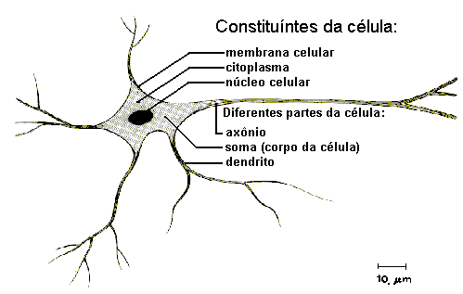
Neurônio
Dendritos: recebe estímulo de outros neurônios
Somma: combina as informações recebidas
Axônio: envia estímulos para outros neurônios

Slide 5
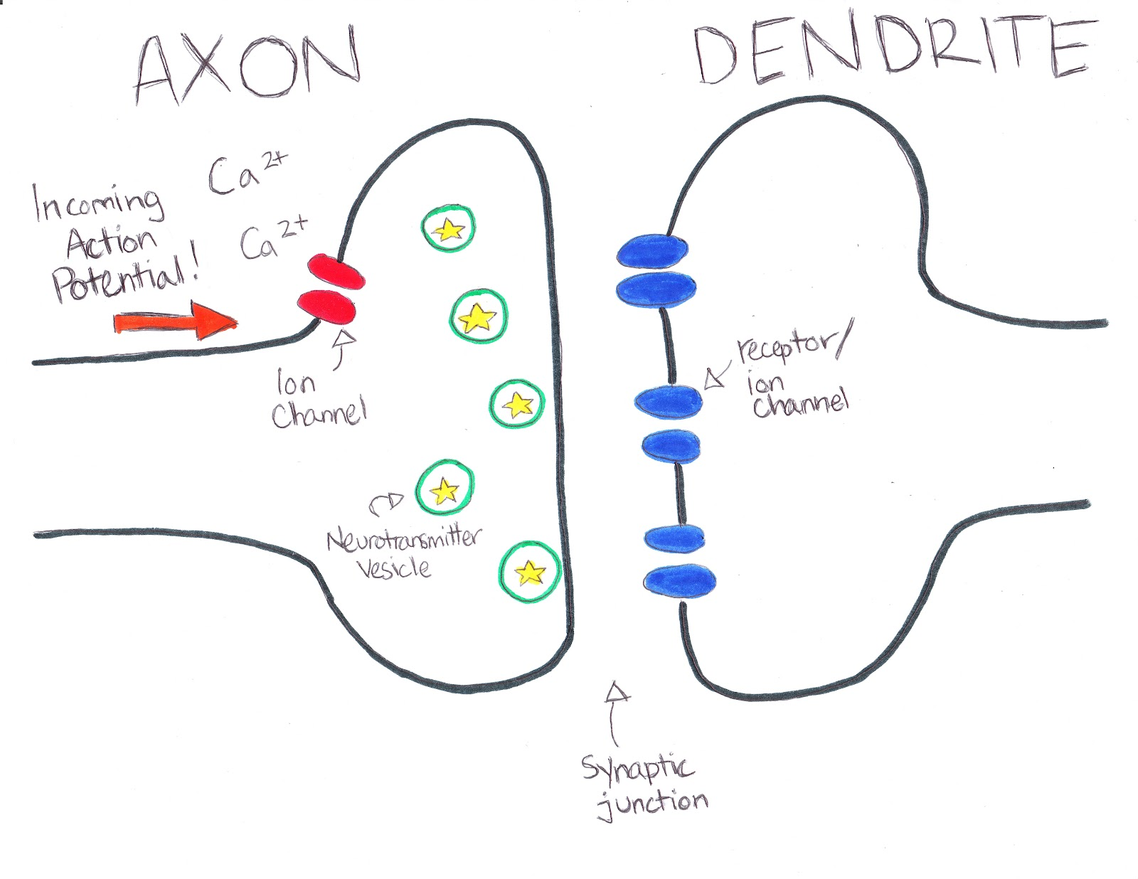
Sinapse
http://thebraingeek.blogspot.com.br/2012/04/synapse-2-synaptic-junction.html

Slide 6
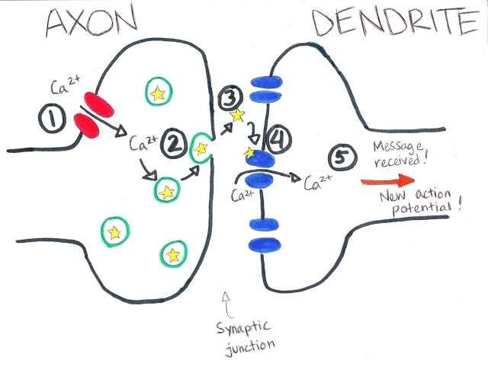
Sinapse
O cálcio (Ca2+) com potencial positivo
abre as portas no axônio.
Com o aumento na quantidade de Ca2+ as vesículas são abertas.
Neurotransmissores fluem até a junção.

Slide 7
Sinapse
Neurotransmissores se juntam aos receptores e abrem as portas deixando entrar cálcio, sódio e outros íons positivos no dendrito.
O neurônio destino fica carregado positivamente causando um impulso elétrico ativando o neurônio.

Slide 8
Neurônio Artificial

Slide 9
Neurônio Artificial
Para:
Tentar entender o funcionamento do neurônio no processamento de informação e;
Tentar utilizar esse modelo para processamento de informação computacional.
O neurofisiologista McCulloch e o matemático Walter Pitts criaram um modelo matemático/computacional.

Slide 10
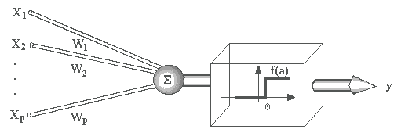
Neurônio Artificial
Esse neurônio permitia múltiplas entradas de valores binários (simulando pulsos elétricos) e uma saída (resultado do processamento da informação).

Slide 11
Neurônio Artificial
Cada bit de entrada Xi é multiplicado por um peso Wi (força de influência do neurônio de origem) e o produto interno desses dois vetores entram na Somma do neurônio (X.W).

Slide 12
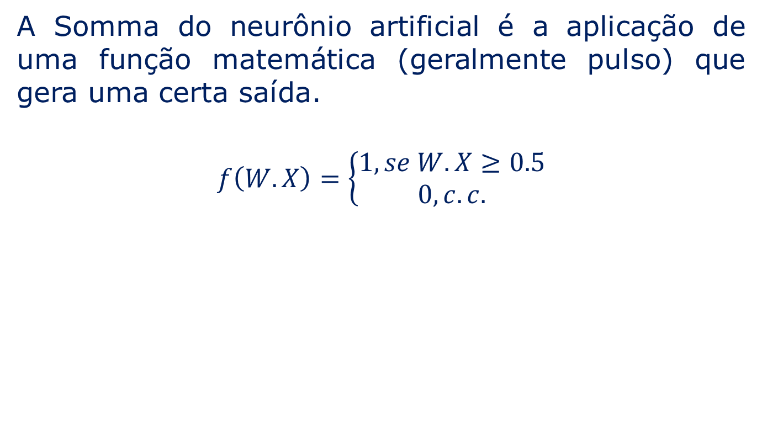
Neurônio Artificial

Slide 13
Neurônio Artificial
Esse neurônio é capaz de realizar algumas funções booleanas:
E
OU
NÃO

Slide 14
One Layer to Rule them all?
Ela funciona bem para as portas lógicas E, OU e NÃO.
1
w=0.1
x1 | x2 | x1 E x2
0 | 0 | 0
1 | 0 | 0
0 | 1 | 0
1 | 1 | 1
x1
w=0.25
w=0.25
x2

Slide 15
One Layer to Rule them all?
1
0
1

Slide 16
One Layer to Rule them all?
Ela funciona bem para as portas lógicas E, OU e NÃO.
1
w=0.1
x1 | x2 | x1 OU x2
0 | 0 | 0
1 | 0 | 1
0 | 1 | 1
1 | 1 | 1
x1
w=0.5
w=0.5
x2

Slide 17
One Layer to Rule them all?
1
0
1

Slide 18
One Layer to Rule them all?
Ela funciona bem para as portas lógicas E, OU e NÃO.
1
w=0.6
x1 | ~x1
0 | 1
1 | 0
x1
w=-0.2

Slide 19
One Layer to Rule them all?
1
0
1

Slide 20
One Layer to Rule them all?
Mas essa mesma rede não pode aprender o ou exclusivo.
1
w=0.1
x1 | x2 | x1 XOU x2
0 | 0 | 0
1 | 0 | 1
0 | 1 | 1
1 | 1 | 0
x1
w=0.5
w=0.5
x2

Slide 21
...and in the darkness
1
????
0
1

Slide 22
Redes Neurais de Múltiplas Camadas
Para ser possível mapear uma saída não-linear precisamos de múltiplas camadas de neurônios, formando uma rede neural da mesma forma que em nosso cérebro.
1
x1
x2
x3

Slide 23
Regressão Logística
Mas para isso devemos alterar a função para:
Y = sinal(W.X)
com a função sinal retornando -1 se W.X for negativo e +1 caso contrário.

Slide 24
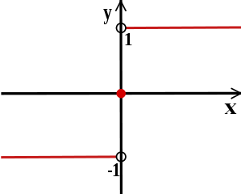
Regressão Logística
Mas a função sinal, assim como a função valor absoluto, não é diferenciável em todos os pontos.

Slide 25
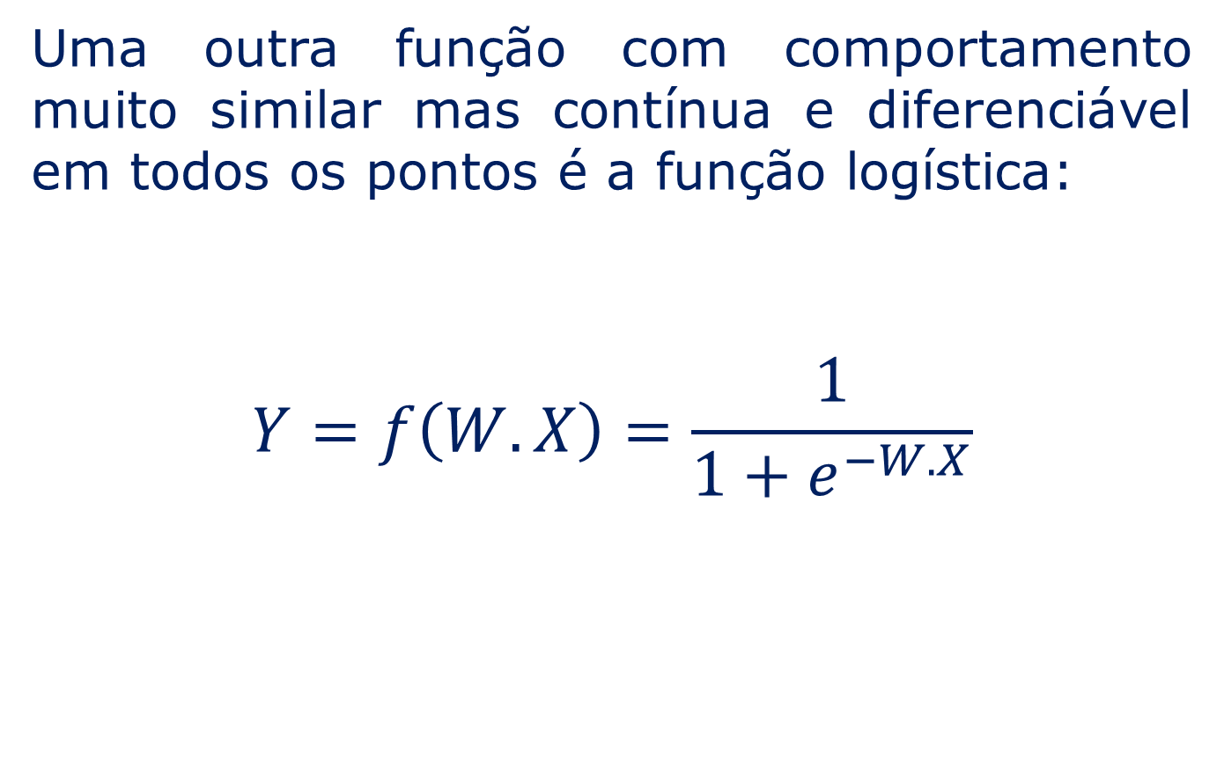
Regressão Logística

Slide 26
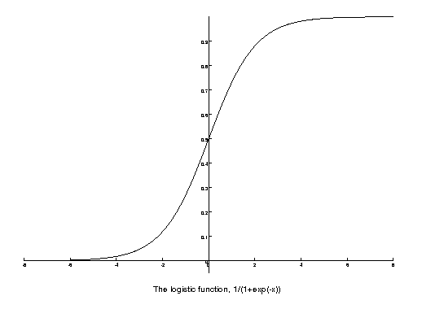
Regressão Logística
A forma dela é muito similar a função sinal, e ainda tem a vantagem de nos retornar um valor entre 0 e 1.

Slide 27
Regressão Logística
Dessa forma Y ∈ {0,1} e o valor resultante da função logística pode ser interpretado como a probabilidade de pertencer a classe 1.
Se f(W.X) representa a probabilidade de X pertencer a classe 1, temos que considerar a probabilidade dele pertencer a classe 0, ou seja, 1 – f(W.X).

Slide 28
Regressão Logística
Com isso devemos alterar algumas coisinhas no nosso modelo de regressão.
A primeira alteração é a função de erro.
O erro deve ser referente ao valor de Y.

Slide 29
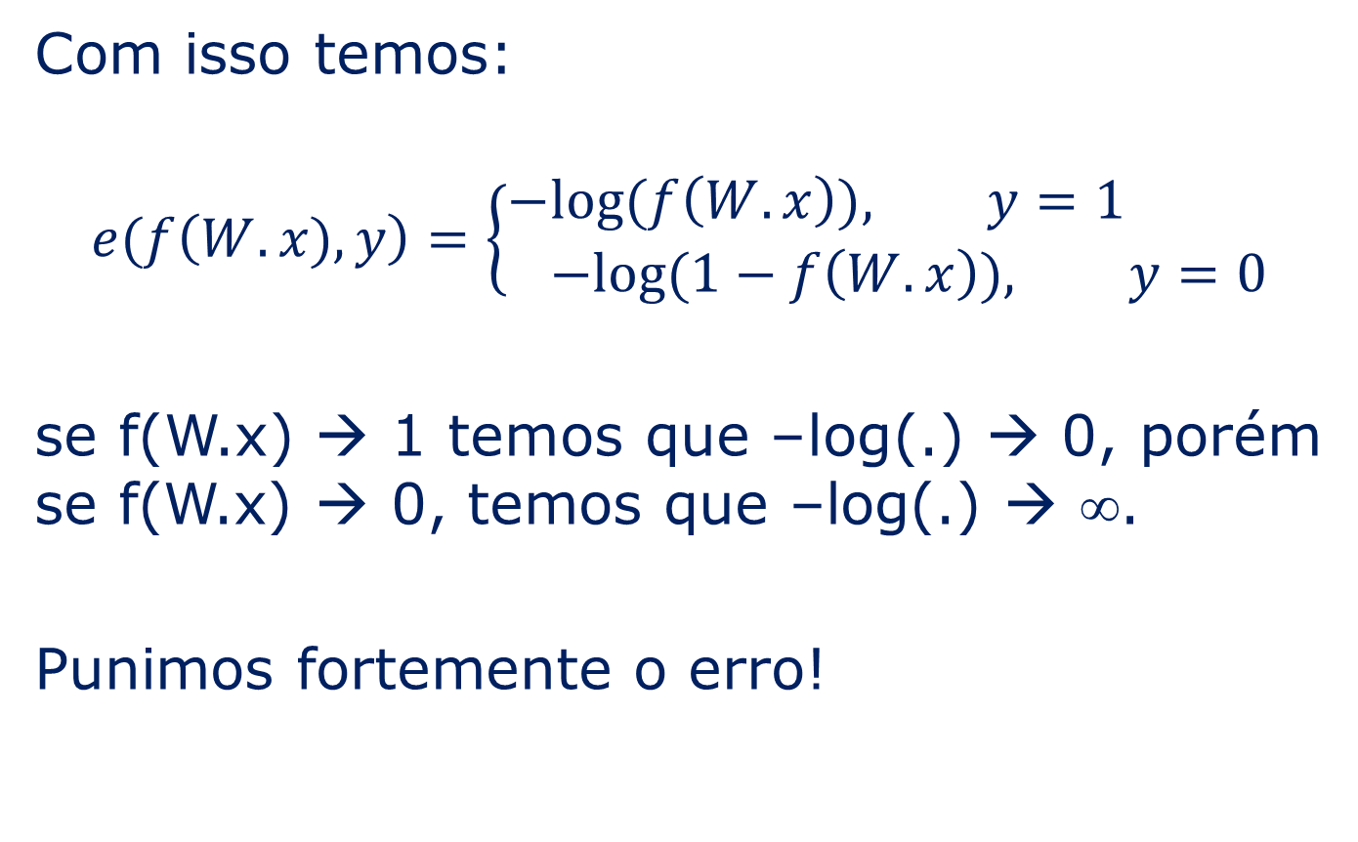
Regressão Logística

Slide 30
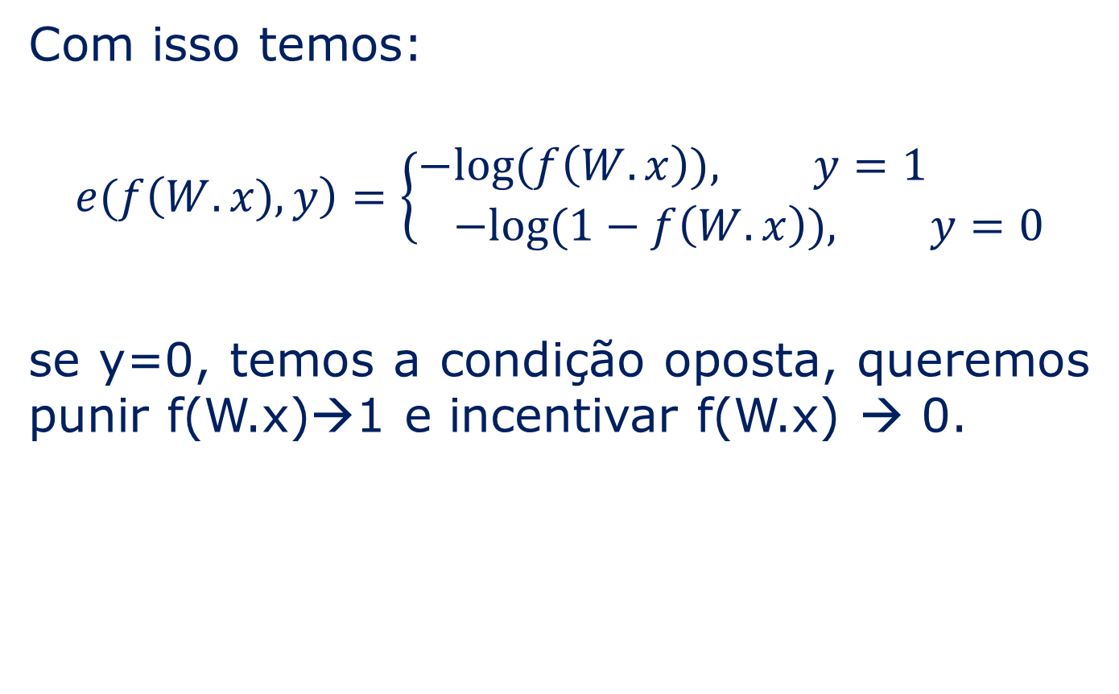
Regressão Logística

Slide 31
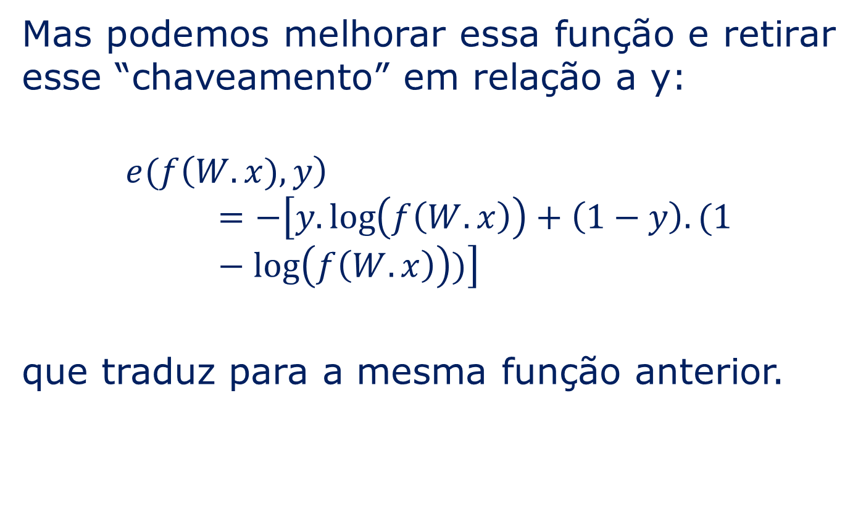
Regressão Logística

Slide 32
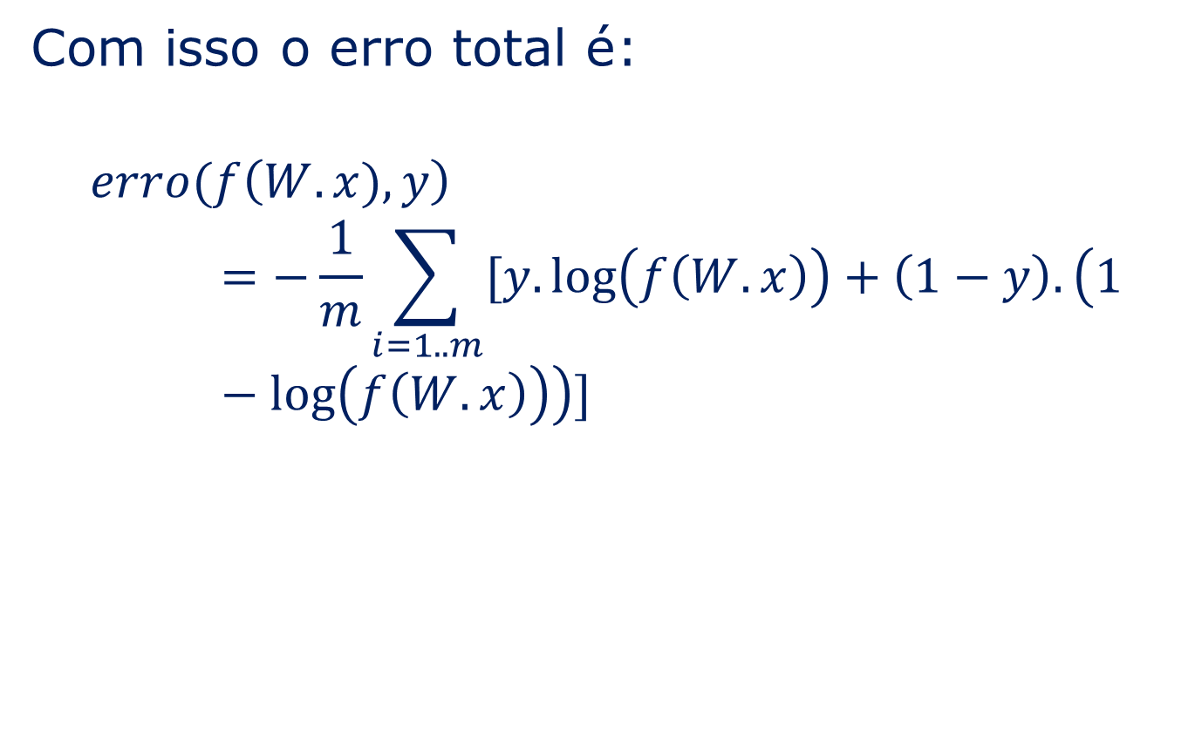
Regressão Logística

Slide 33
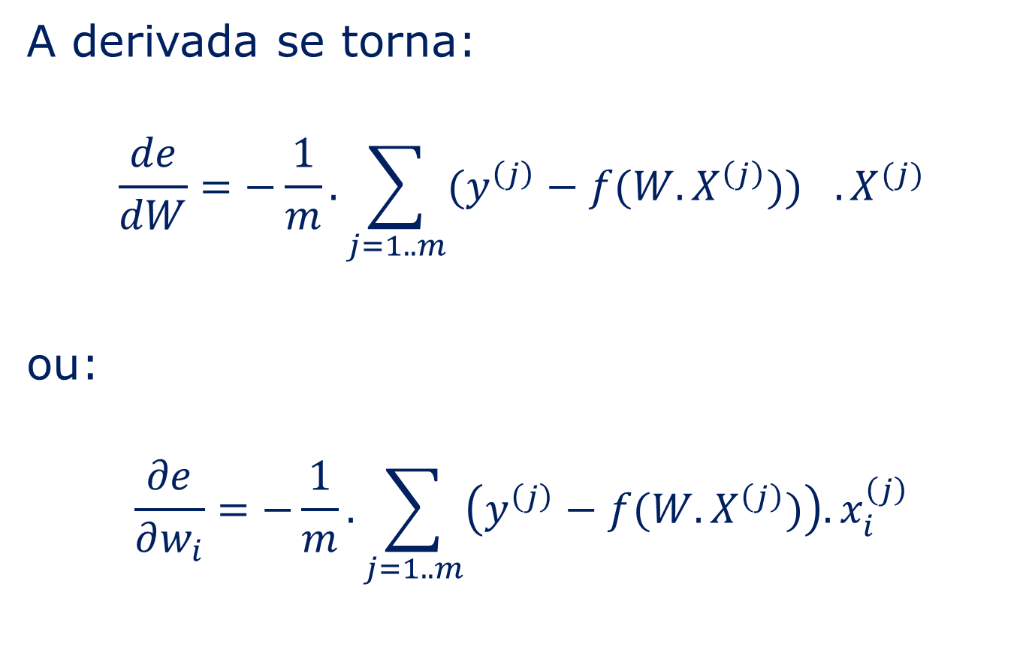
Regressão Logística

Slide 34
Redes Neurais
Vamos verificar seu funcionamento em um modelo mais simples:
x1
w1 . x1
f(W.x) = sign(W.x)
w2 . x2
y
x2
w3 . x3
x3

Slide 35
Redes Neurais
Nesse caso temos que aprender os valores de W que melhor aproxima cada exemplo de entrada x para o respectivo y!
x1
w1 . x1
f(W.x) = sign(W.x)
w2 . x2
y
x2
w3 . x3
x3

Slide 36
Redes Neurais
Isso é a regressão linear! (ou quase)
x1
w1 . x1
f(W.x) = sign(W.x)
w2 . x2
y
x2
w3 . x3
x3

Slide 37
Redes Neurais
Não podemos esquecer de x0, que tem sempre o valor 1, aqui chamado de bias.
1
w0
x1
w1 . x1
f(W.x) = sign(W.x)
w2 . x2
y
x2
w3 . x3
x3

Slide 38
Redes Neurais
A função também pode ser alterada para a logística:
1
w0
x1
w1 . x1
f(W.x) = 1/(1 + e^(-WX))
w2 . x2
y
x2
w3 . x3
x3

Slide 39
Redes Neurais
E utilizamos o algoritmo de gradiente descendente para encontrar os valores de W.
1
w0
x1
w1 . x1
f(W.x) = 1/(1 + e^(-WX))
w2 . x2
y
x2
w3 . x3
x3

Slide 40
Redes Neurais
Note que aqui estamos interessados que o valor de y seja o mesmo da classe (0 ou 1).
1
w0
x1
w1 . x1
f(W.x) = 1/(1 + e^(-WX))
w2 . x2
y
x2
w3 . x3
x3

Slide 41
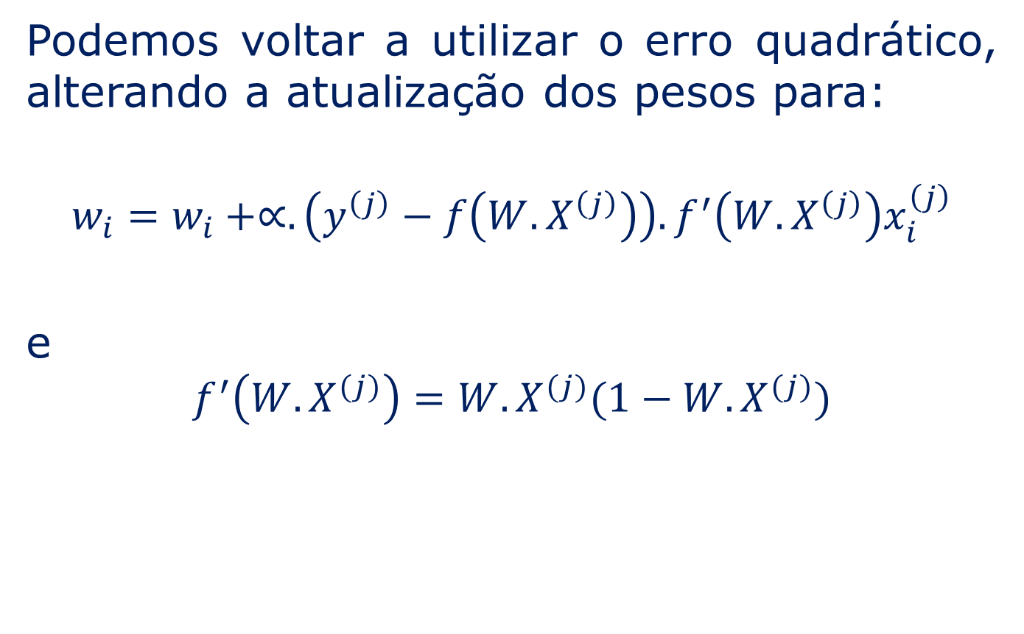
Redes Neurais

Slide 42
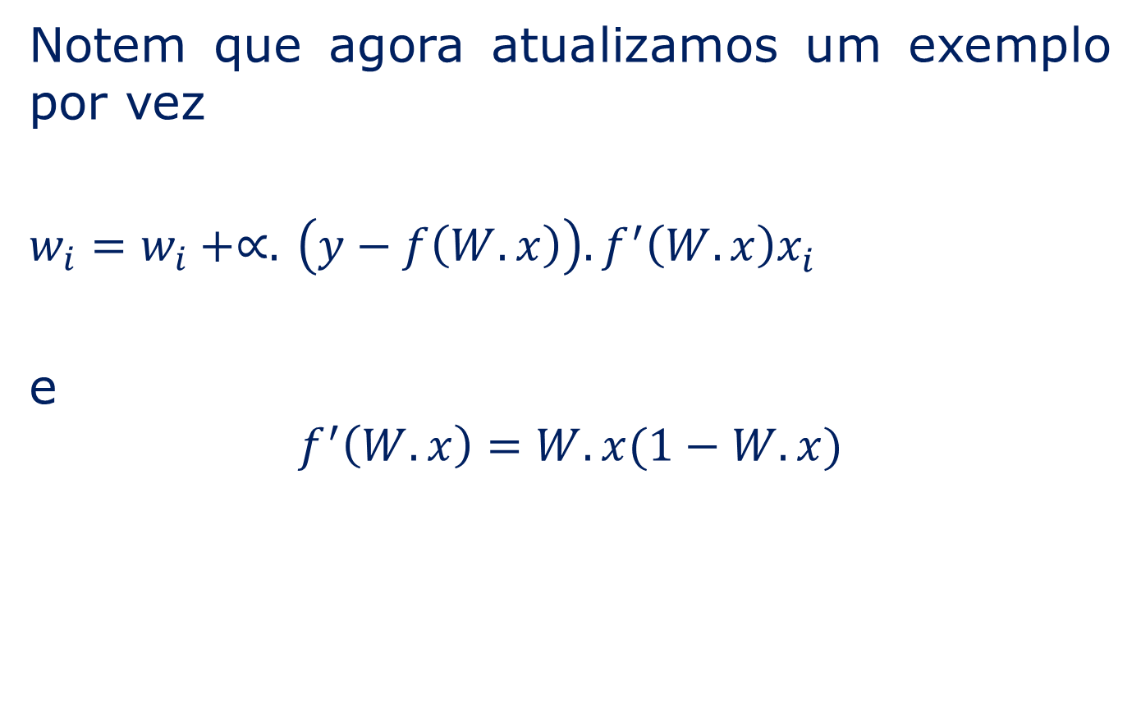
Redes Neurais

Slide 43
Redes Neurais
E se tivermos mais de um neurônio na camada de saída?
1
x1
x2
x3

Slide 44
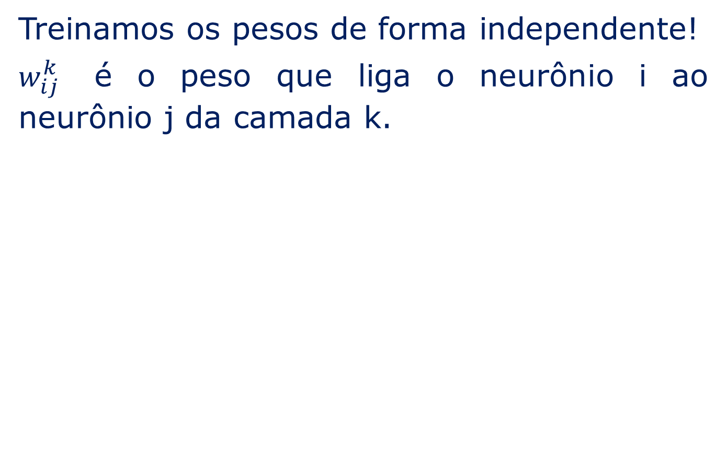
Redes Neurais
1
x1
x2
x3

Slide 45
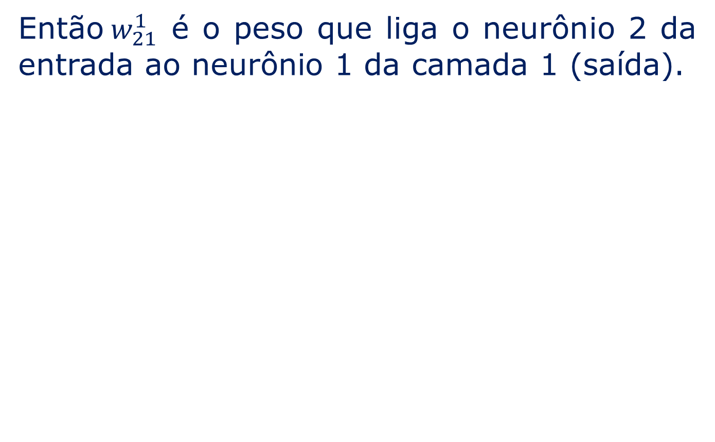
Redes Neurais
1
x1
x2
x3

Slide 46
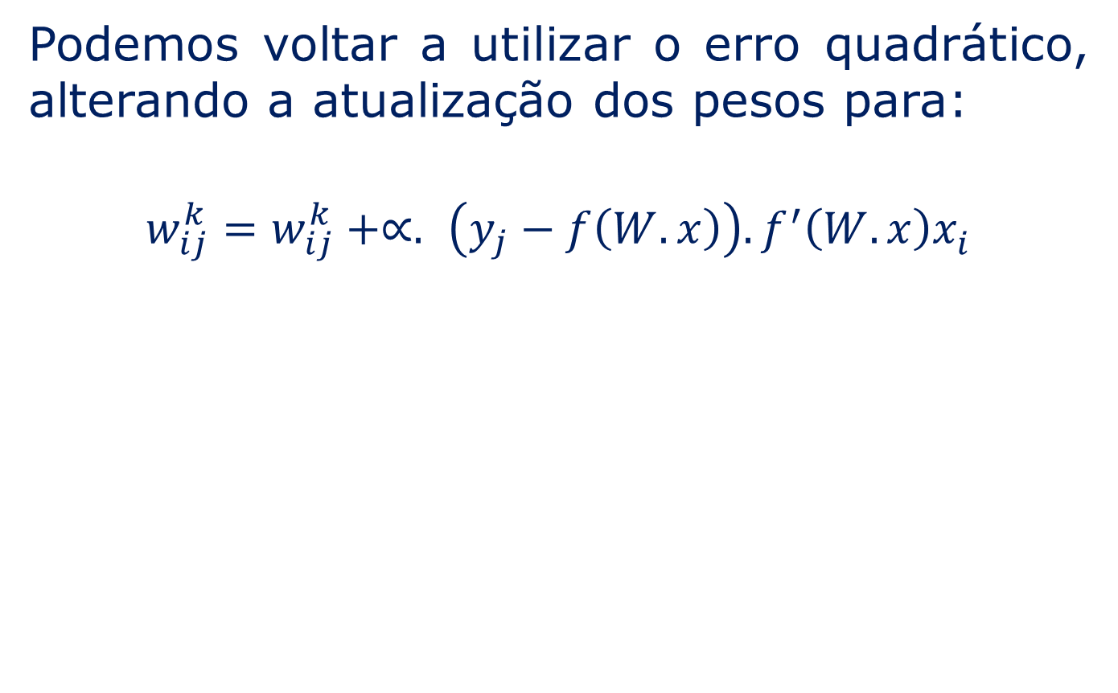
Redes Neurais

Slide 47
One Layer to Rule them all?
Mas essa generalização funciona quando temos apenas a camada de entrada e de saída.
1
x1
x2
x3

Slide 48
One Layer to Rule them all?
E assim como a regressão linear, esse tipo de rede neural pode apenas aprender o que é linearmente separável.
1
x1
x2
x3

Slide 49
One Layer to Rule them all?
Ela funciona bem para as portas lógicas E, OU e NÃO.
1
x1 | x2 | x1 E x2
0 | 0 | 0
1 | 0 | 0
0 | 1 | 0
1 | 1 | 1
x1
x2

Slide 50
One Layer to Rule them all?
1
0
1

Slide 51
One Layer to Rule them all?
Ela funciona bem para as portas lógicas E, OU e NÃO.
1
x1 | x2 | x1 OU x2
0 | 0 | 0
1 | 0 | 1
0 | 1 | 1
1 | 1 | 1
x1
x2

Slide 52
One Layer to Rule them all?
1
0
1

Slide 53
Redes Neurais
Mas essa mesma rede não pode aprender o ou exclusivo.
1
x1 | x2 | x1 XOU x2
0 | 0 | 0
1 | 0 | 1
0 | 1 | 1
1 | 1 | 0
x1
x2

Slide 54
...and in the darkness
1
????
0
1

Slide 55
Redes Neurais de Múltiplas Camadas
Para ser possível mapear uma saída não-linear precisamos de múltiplas camadas de neurônios.
1
x1
x2
x3

Slide 56
Redes Neurais de Múltiplas Camadas
A ideia é que, em cada camada intermediária, com uma função de ativação não-linear, faça uma combinação não linear dos atributos de entrada.
1
x1
x2
x3

Slide 57
Redes Neurais de Múltiplas Camadas
Esse tipo de rede é conhecida como Rede Neural de Múltiplas Camadas ou MLP.
1
x1
x2
x3

Slide 58
Redes Neurais de Múltiplas Camadas
Obs.: apesar da ilustração podemos ter diversas camadas intermediárias.
1
x1
x2
x3

Slide 59
MLP
A combinação das variáveis originais projetam o plano original em outro que os exemplos sejam separáveis linearmente.
x2
x1

Slide 60
MLP
Isso pode ser feito também na regressão linear, mas manualmente.
x2
x1

Slide 61
MLP
Nesse exemplo vamos introduzir uma nova variável x3 = x1.x2 e projetar em um plano tridimensional
x2
x1

Slide 62
MLP
x3
x1
x2

Slide 63
MLP
Melhorou! Mas ainda devemos combinar outras variáveis para obter o desejado.
x3
x1
x2

Slide 64
Redes Neurais de Múltiplas Camadas
Vamos agora determinar como treinar uma MLP.
x0 = 1
x1
x2

Slide 65
Redes Neurais de Múltiplas Camadas
wijk = peso da aresta que liga o neurônio i da camada k ao neurônio j da camada k+1.
x0 = 1
w(0,1,1)
w(0,2,1)
w(1,1,1)
w(1,1,2)
x1
w(1,2,1)
w(2,1,2)
w(2,1,1)
x2
w(2,2,1)

Slide 66
Redes Neurais de Múltiplas Camadas
Zik é igual ao produto interno do vetor de pesos que incide no neurônio i da camada k.
x0 = 1
Z(1,2) = W(i,1,1).X
x1
Z(1,3) = W(i,1,2).Z(i,2)
x2
Z(2,2) = W(i,2,1).X

Slide 67
Redes Neurais de Múltiplas Camadas
e Yik é o resultado da função de ativação do neurônio i na camada k.
x0 = 1
y(1,2) = f(Z(1,2))
y(1,3) = f(Z(1,3))
x1
x2
y(2,2) = f(Z(2,2))

Slide 68
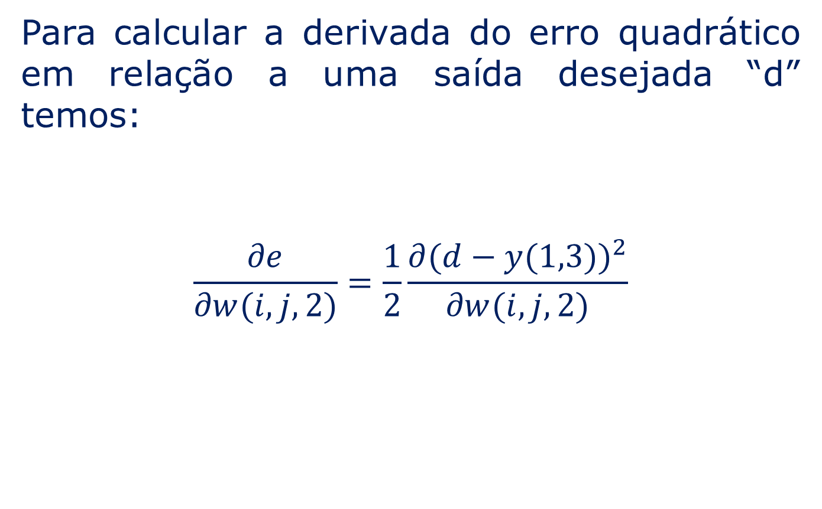
Redes Neurais de Múltiplas Camadas

Slide 69
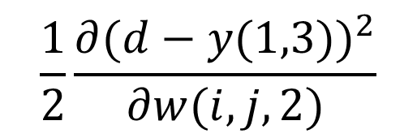
Redes Neurais de Múltiplas Camadas
e Yik é o resultado da função de ativação do neurônio i na camada k.
x0 = 1
x1
x2

Slide 70
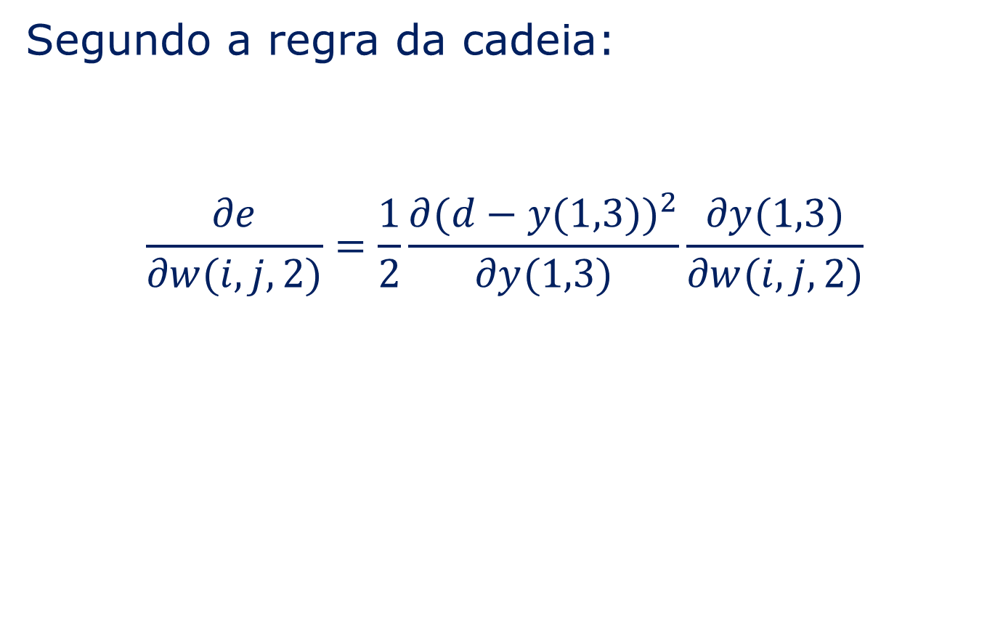
Redes Neurais de Múltiplas Camadas

Slide 71
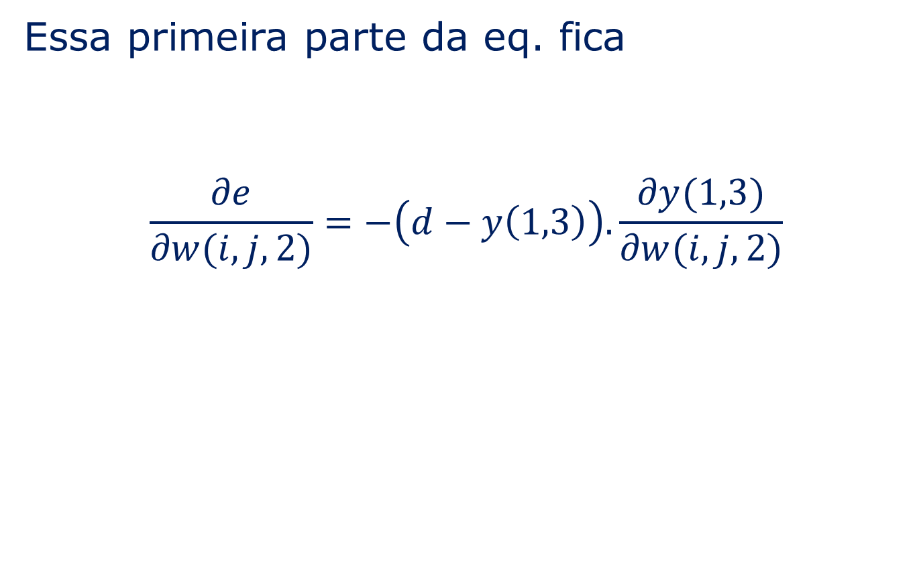
Redes Neurais de Múltiplas Camadas

Slide 72
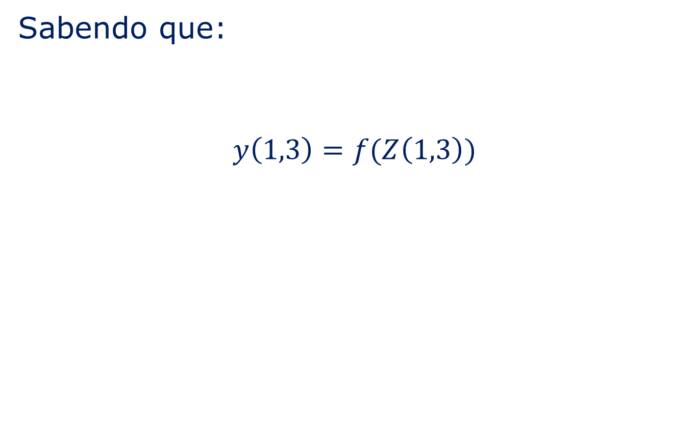
Redes Neurais de Múltiplas Camadas

Slide 73
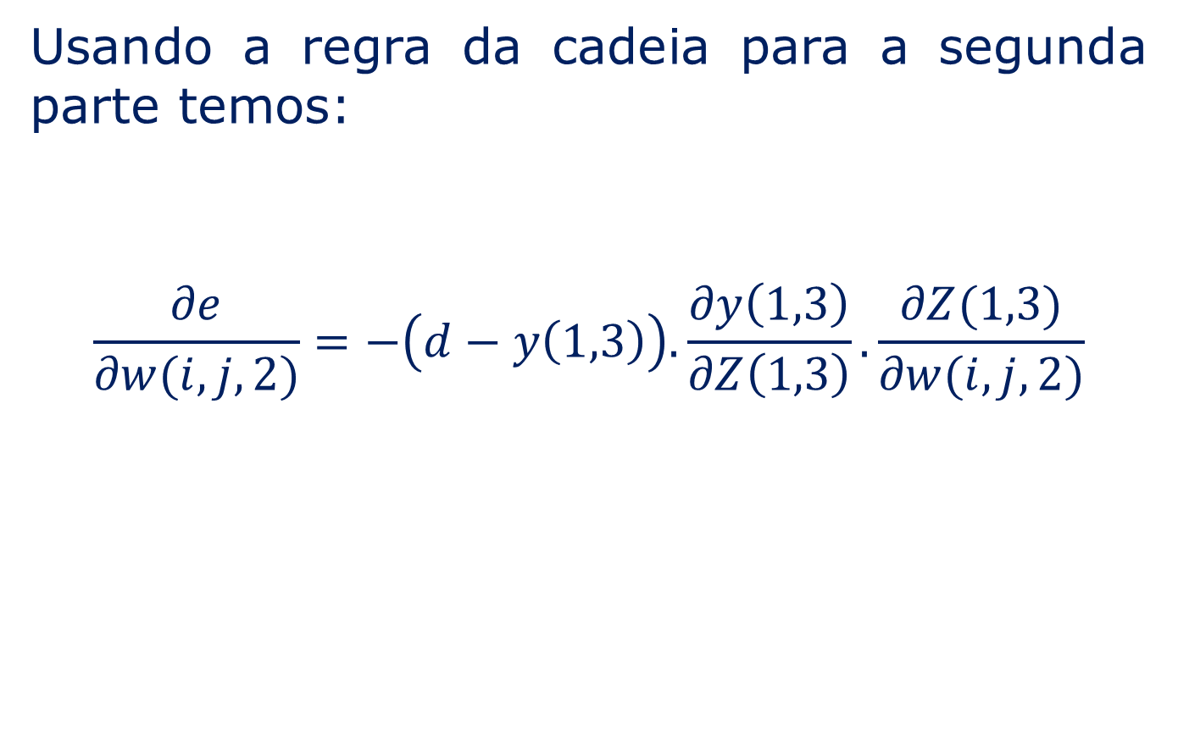
Redes Neurais de Múltiplas Camadas

Slide 74
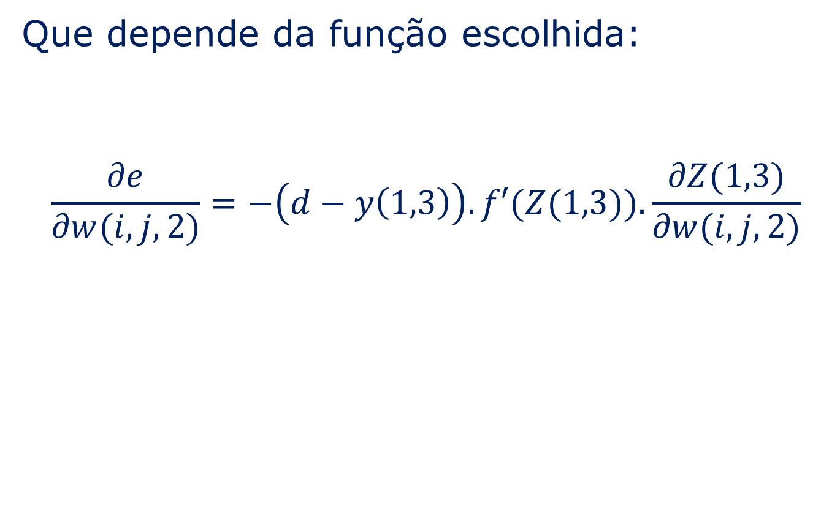
Redes Neurais de Múltiplas Camadas

Slide 75
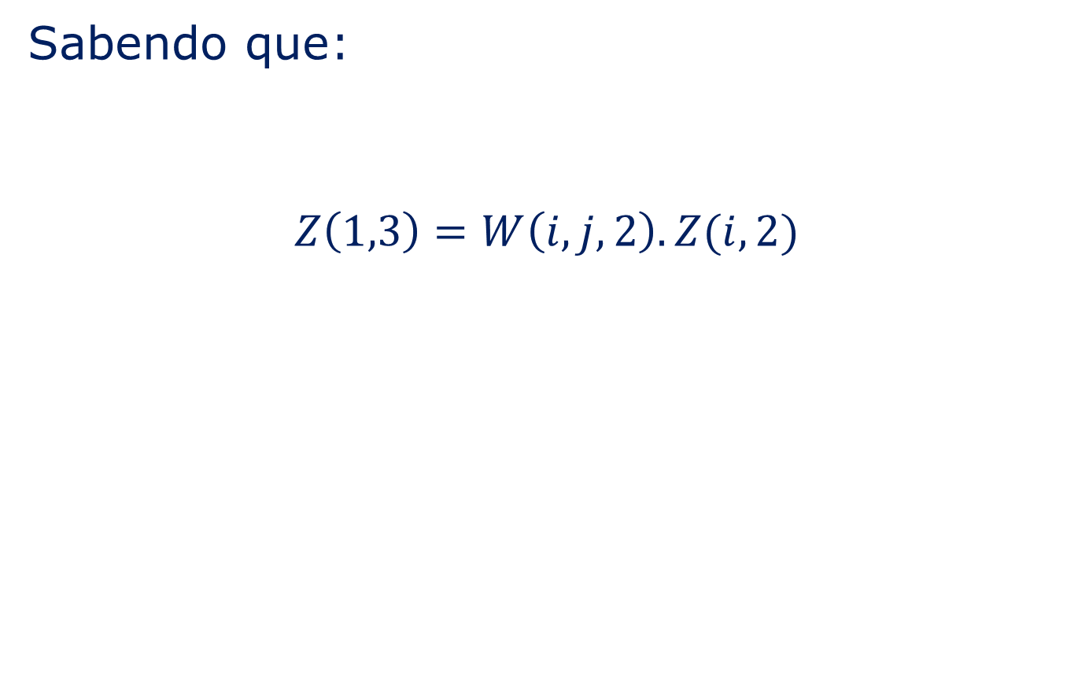
Redes Neurais de Múltiplas Camadas

Slide 76
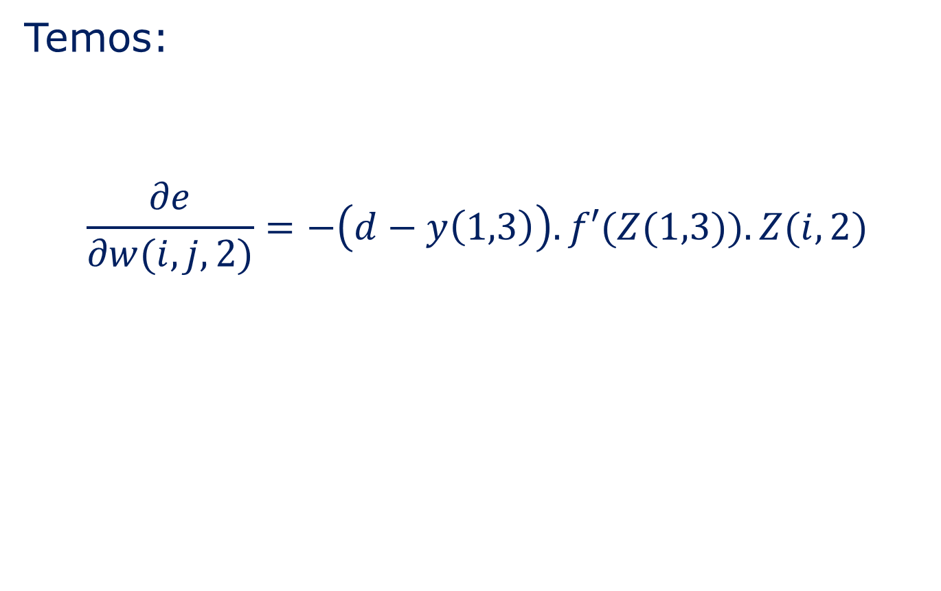
Redes Neurais de Múltiplas Camadas

Slide 77
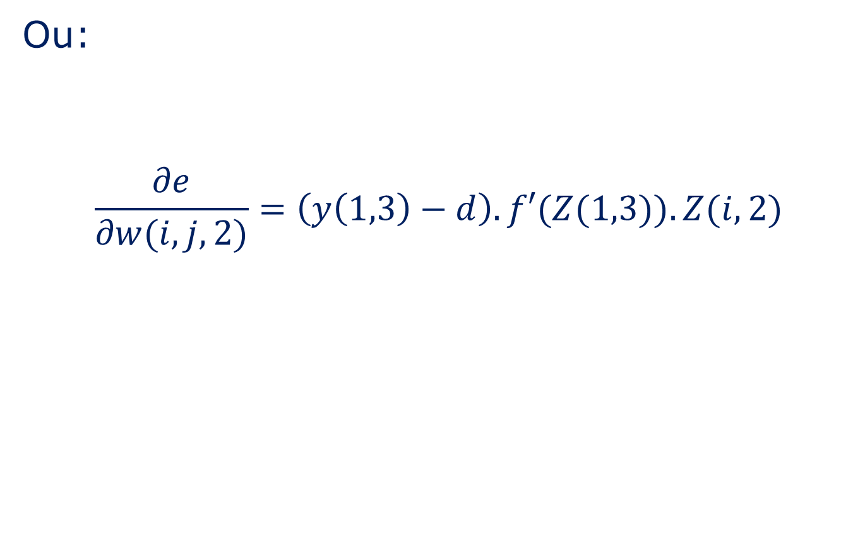
Redes Neurais de Múltiplas Camadas

Slide 78
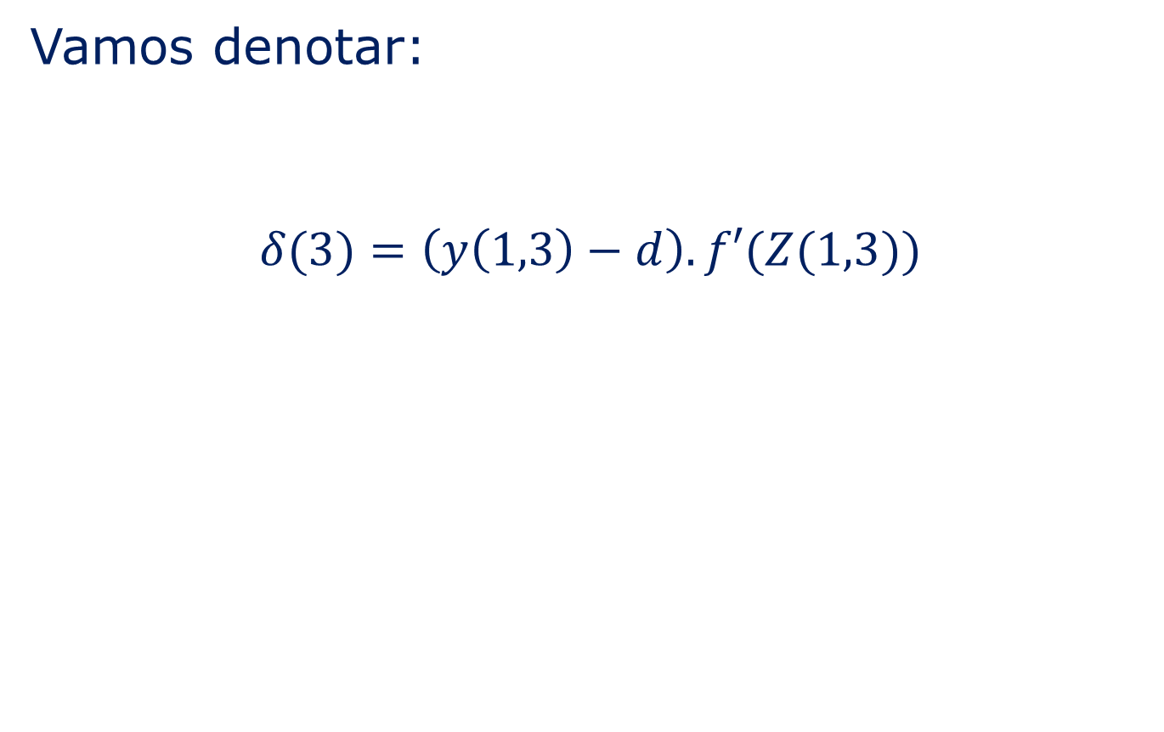
Redes Neurais de Múltiplas Camadas

Slide 79
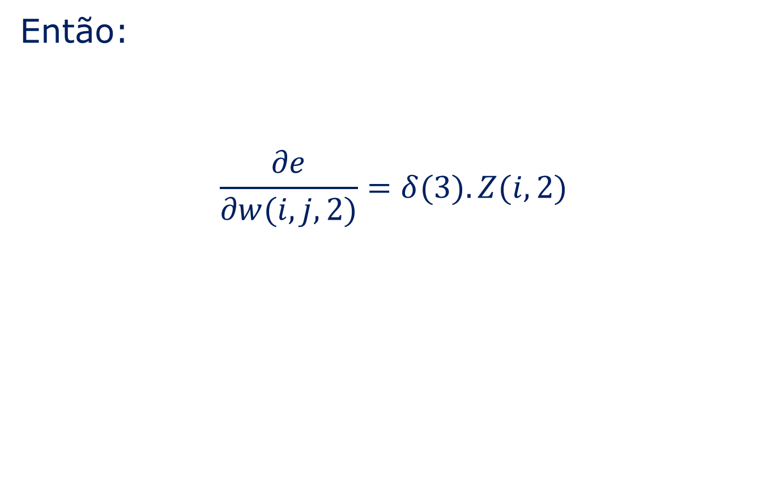
Redes Neurais de Múltiplas Camadas

Slide 80
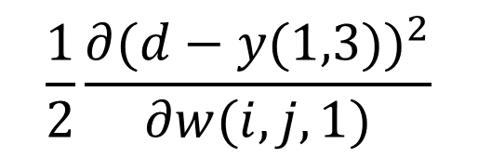
Redes Neurais de Múltiplas Camadas
Agora repetimos o processo para a outra camada:
x0 = 1
x1
x2

Slide 81

Redes Neurais de Múltiplas Camadas

Slide 82
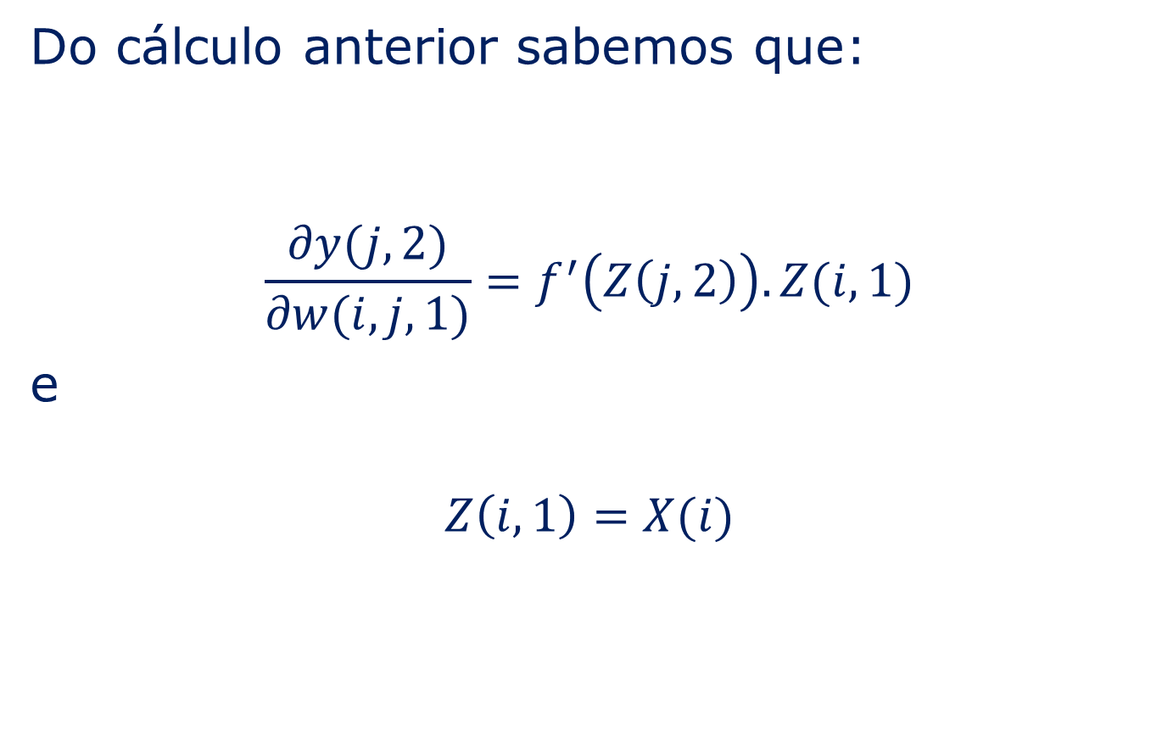
Redes Neurais de Múltiplas Camadas

Slide 83
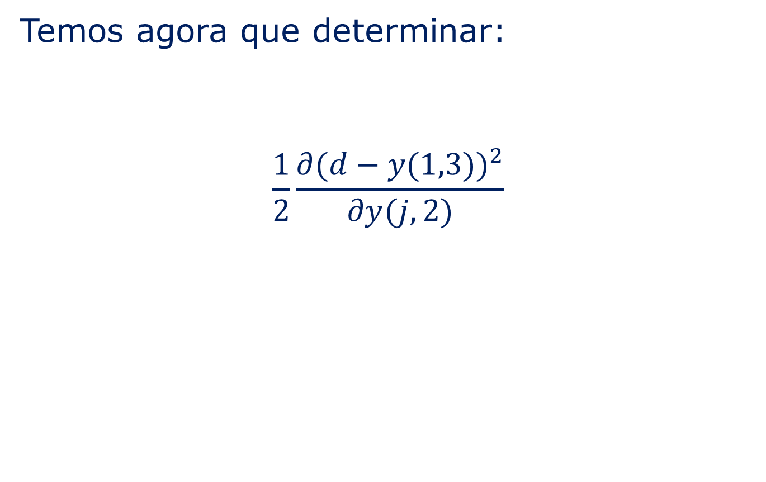
Redes Neurais de Múltiplas Camadas

Slide 84
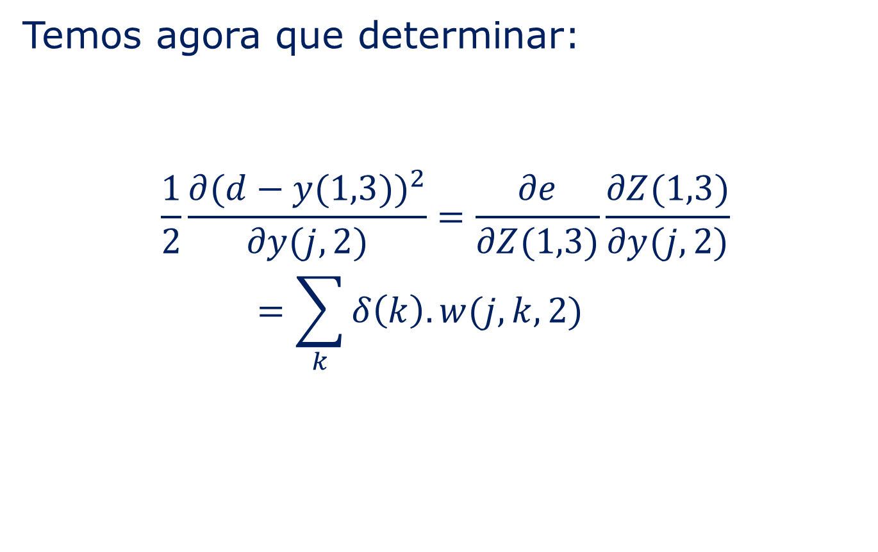
Redes Neurais de Múltiplas Camadas

Slide 85
Redes Neurais de Múltiplas Camadas
Esse procedimento é conhecido como retro-propagação (back-propagation) pois ele emite o erro gerado na saída de volta até a entrada.

Slide 86
Redes Neurais de Múltiplas Camadas
Vamos ilustrar o algoritmo para uma MLP de 2 camadas:
Entrada:
ni - neurônios da camada de entrada
nh - neurônios da camada escondida
no - neurônios da camada de saída
treino - matriz com amostras de treino

Slide 87
Redes Neurais de Múltiplas Camadas
Inicialize:
double [ni][nh] wi = pesos dos neurônios da primeira camada
double [nh][no] wh = pesos dos neurônios da segunda camada

Slide 88
Redes Neurais de Múltiplas Camadas
função avalia( x, wi, wh ):
Para i de 0 até nh:
fh[i] = 0
Para j de 0 até ni:
fh[i] += wi[j][i]*x[j]
fh[j] = f(fh[j])

Slide 89
Redes Neurais de Múltiplas Camadas
<--
Para i de 0 até no:
fo[i] = 0
Para j de 0 até nh:
fo[i] += wh[j][i]*fh[j]
fo[j] = f(fo[j])
retorna fo, fh

Slide 90
Redes Neurais de Múltiplas Camadas
função retropropaga( y, fo, fh, wh )
Para i de 0 até no:
deltao[i] = (fo[i]-y[i])*df(fo[i])
Para i de 0 até nh:
deltah[i] = 0
Para j de 0 até no:
deltah[i] += deltao[j]*wh[i][j]
deltah[i] *= df(fh[i])
retorna deltah, deltao

Slide 91
Redes Neurais de Múltiplas Camadas
função f( x )
retorna 1/(1 + exp(-x))
função df(x)
retorna x*(1-x)

Slide 92
Redes Neurais de Múltiplas Camadas
função aprende( x, wi, wh, deltah, deltao, fh )
Para i = 0 até nh:
Para j = 0 até no:
wh[i][j] -= alfa*deltao[j]*fh[i]
Para i = 0 até ni:
Para j = 0 até nh:
wi[i][j] -= alfa*deltah[j]*x[i]
retorna wi, wh

Slide 93
Redes Neurais de Múltiplas Camadas
função mlp( X,Y )
Para it = 0 até N:
Para cada x,y de X,Y:
fo, fh = avalia( x, wi, wh )
deltah, deltao = retropropaga(...)
wi, wh = aprende( … )
retorna wi, wh

Slide 94
Aprendizado Hebbiano
Em 1949, Hebb escreveu um livro intitulado “Organization of Behavior”.
"Quando um axônio de uma célula A está próxima de excitar uma célula B e repetidamente ou persistentemente toma parte em ativá-la, algum processo crescente ou mudança metabólica se apossa de uma ou ambas as células de forma que a eficiência de A, assim como a de uma das células B excitadas, são aumentadas".

Slide 95
Aprendizado Hebbiano
Ou seja, dado que o neurônio A ativa o neurônio B frequentemente, a sinapse (peso na rede artificial) é aumentada para estimular a ativação.
Essa teoria está relacionada ao processo de memória associativa.
Com a memória associativa podemos resgatar memórias com apenas parte de uma informação.

Slide 96


Aprendizado Hebbiano

Slide 97
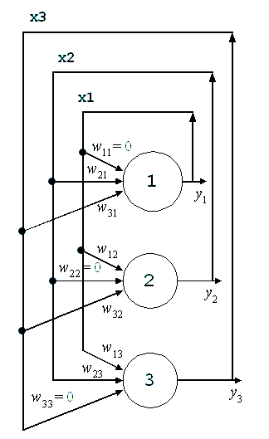
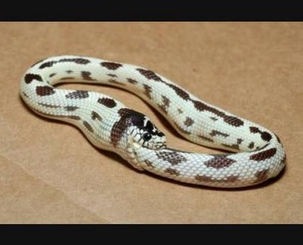
Rede Hopfield
Esse efeito é simulado artificialmente através da rede de hopfield, ou rede recorrente, onde a saída dos neurônios alimentam a entrada.

Slide 98
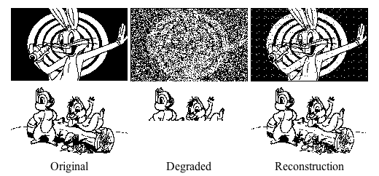
Rede Hopfield

Slide 99
Aprendizagem Profunda
Teoria da dinâmica de aprendizado no cérebro.
Camadas de redes neurais que aprendem hierarquicamente apenas parte da informação.
Processo de auto-organização, resultado final é o aprendizado completo.
Ocorre durante o período natal e em partes do pós-natal.

Slide 100
Aprendizagem Profunda
Essa teoria é uma explicação para a inteligência humana em comparação com outros animais, inclusive primatas.
O período em que o aprendizado por camadas ocorre é um pouco maior do que em outras espécies, permitindo uma maior capacidade na extração e processamento de informação proveniente de estímulos externos.
Porém isso nos torna mais dependentes de nossos pais por um maior período de tempo.

Slide 101
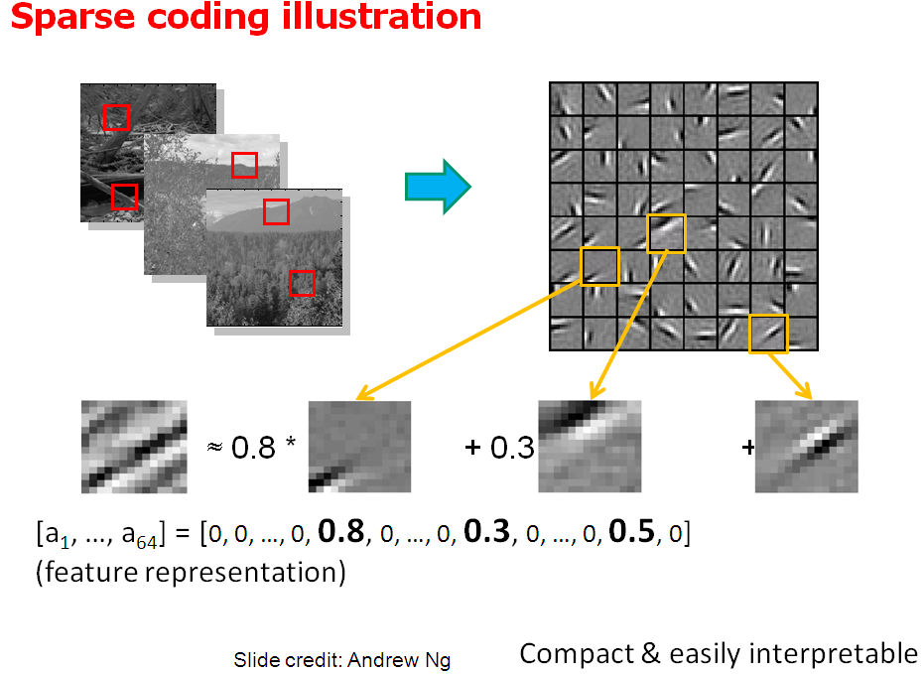
Aprendizagem Profunda

Slide 102
